Slide 1
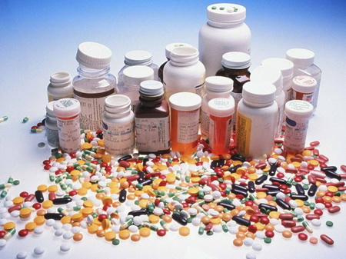
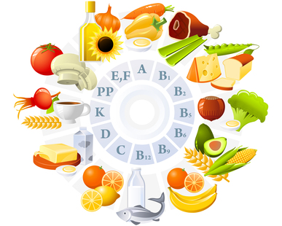
Вітаміни

Slide 2

Що таке вітаміни?
Вітаміни - це біологічно активні речовини різної хімічної природи, що необхідні для забезпечення важливих фізіологічних і біологічних процесів в організмі

Slide 3
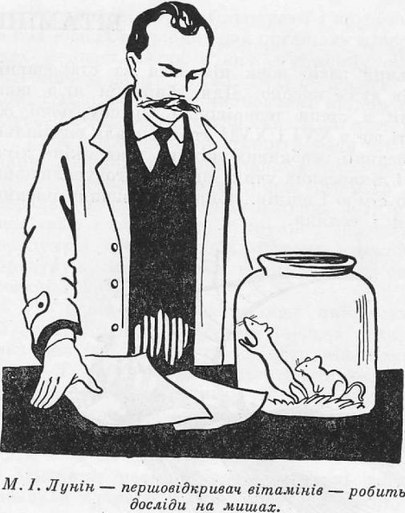
Існування і значення вітамінів для життя встановив наприкінці минулого століття російський лікар М. І. Лунін (1881).

Slide 4
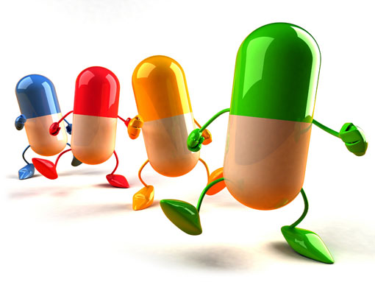
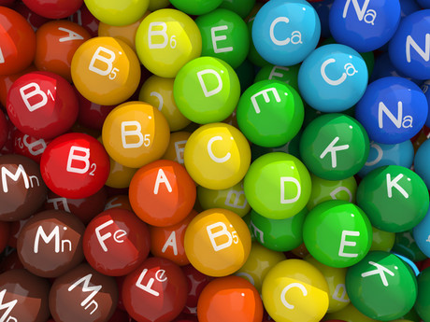
Класифікація вітамінів
Водорозчинні Жиророзчинні
В С A D E
Р F K

Slide 5
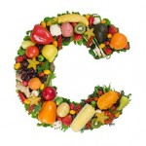
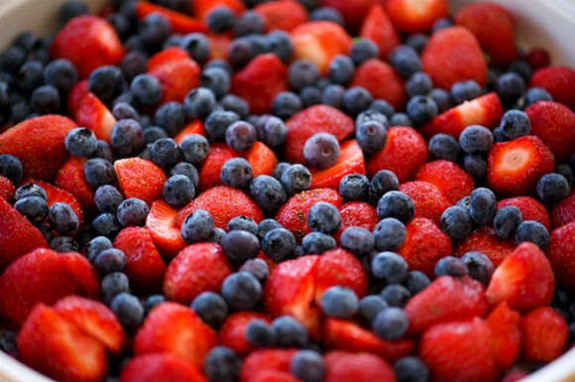
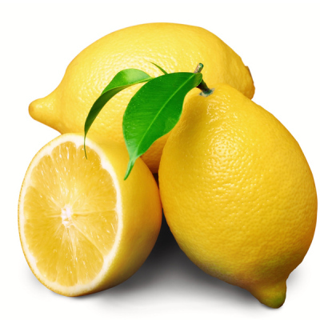
Вітамін С
(Аскорбінова кислота)
Допомогає організму боротися з інфекціями, краще бачити, стимулює оновлення клітин. При недостачі - цинга (набухають і кровоточать ясна, випадають зуби, слабкість, млявість, швидка втома, головокружіння). Міститься: в цитрусових, солодкому перці, ягодах, моркві.

Slide 6
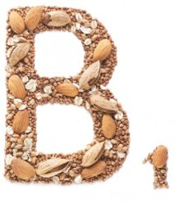
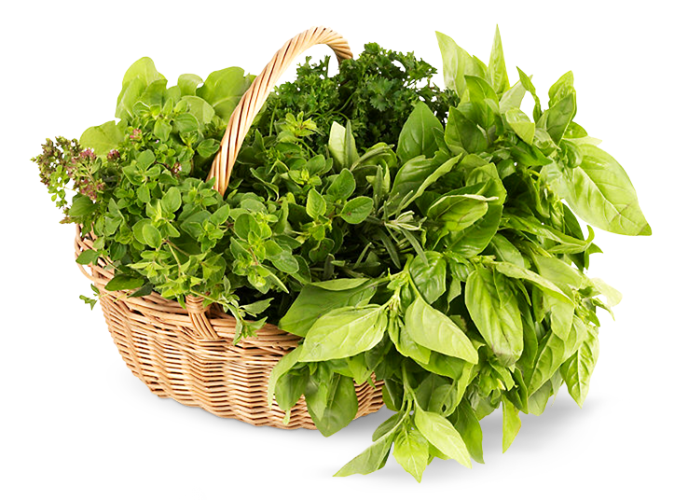
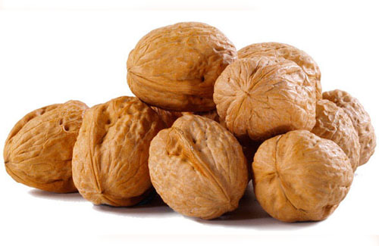
ВІТАМІН B1
Бере участь в обміні речовин, регулює циркуляцію крові і кровотворення, роботу гладкої мускулатури, активізує роботу мозку. При недостачі-захворювання Бері-бері (ураження нервової системи, відставання в рості, слабкість і параліч кінцівок). Міститься: в горіхах, апельсинах, хлібі грубого помолу, мясі птиці, зелені.
(Тіамин)

Slide 7
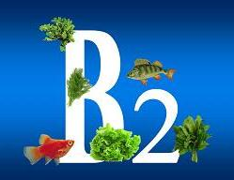
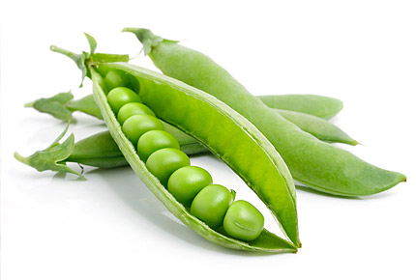
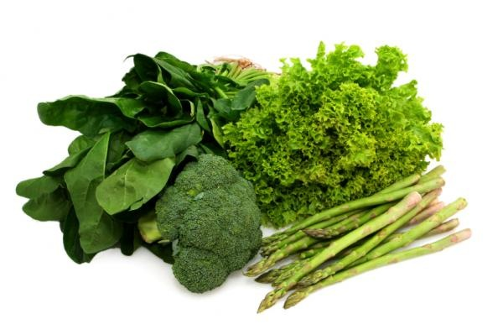
ВІТАМІН B2
Регулює обмін речовин, бере участь в кровотворенні, знижує втому очей, полегшує поглинання кисню клітинами. при недостачі - слабкість, зниження апетиту, запалення слизових оболонок, порушення функцій зору. Міститься: в мясі, молочних продуктах, зелених овочах, зернових и бобових культурах.
(Рибофлавін)

Slide 8
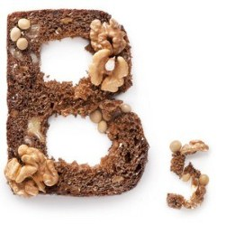
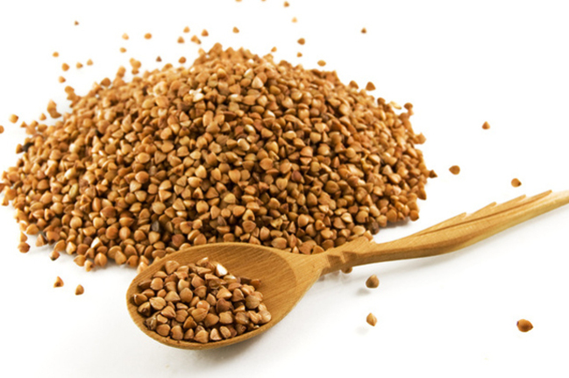
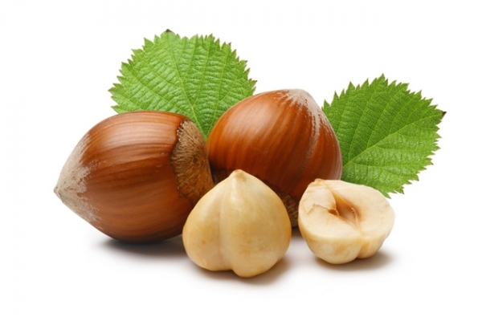
ВІТАМІН B5
Регулює роботу наднирковиків, засвоєння вітамінів, синтез антитіл, жировий обмін. Міститься: в горосі, дріжжах, фундуці, листових овочах, курчатах, крупах, ікрі.
(Пантотенова к-та)

Slide 9
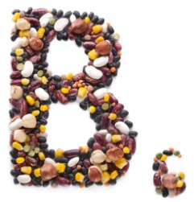
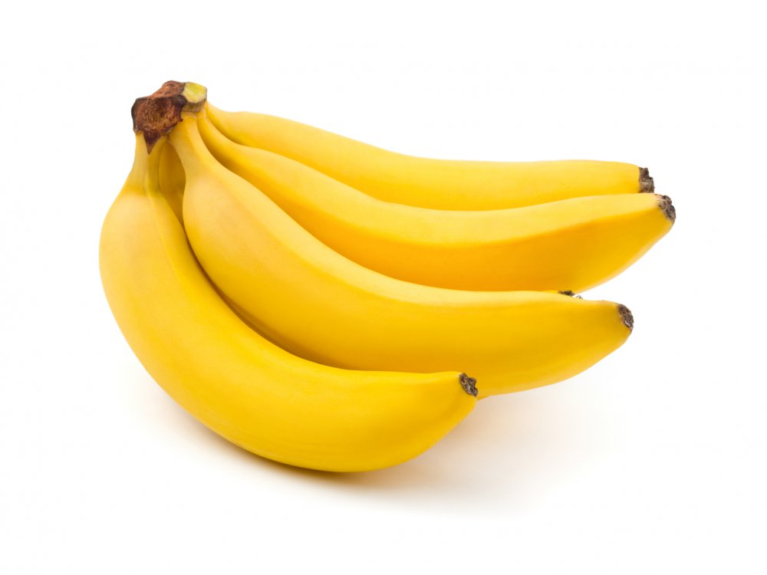
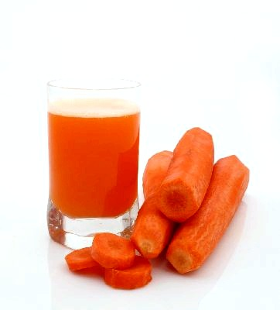
ВІТАМІН B6
Бере участь в обміні амінокислот, жирів, роботі нервової системи, понижує рівень холестерину. При недостачі - анемія, дерматит, судоми, розлади травлення. Міститься: в сої, бананах, в морепродуктах, картоплі, моркві, бобових.
(піридоксин)

Slide 10
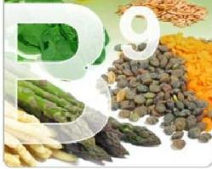
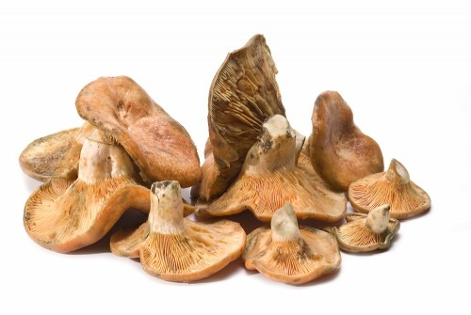
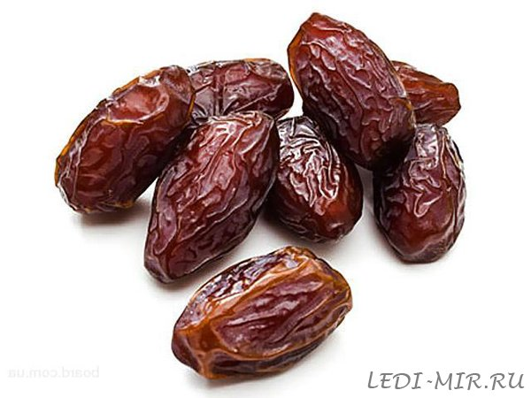
ВІТАМІН B9
Бере участь у синтезі нуклеїнових кислот, амінокислот, регюлює роботу органів кровотворення Міститься: в мясі, коренеплодах, фініках, абрикосах, грибах, гарбузі, висівках.
(Фолієва кислота)

Slide 11

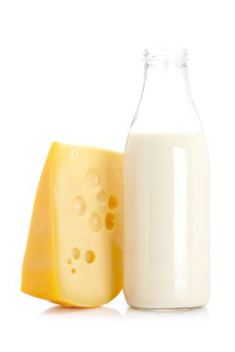
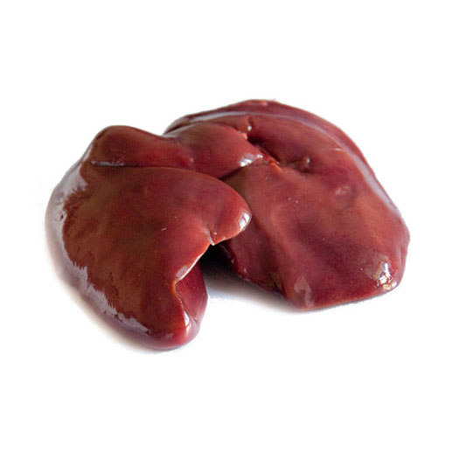
ВІТАМІН B13
Стимулює обмін білків, нормалізує роботу печінки, покращує репродуктивне здоров’я. Міститься: у молоці і молочних продуктах, печінці, дріжжах
(Оротова кислота)

Slide 12
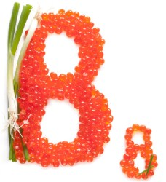
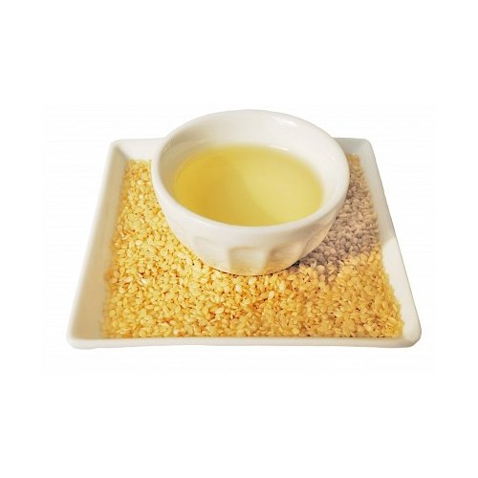
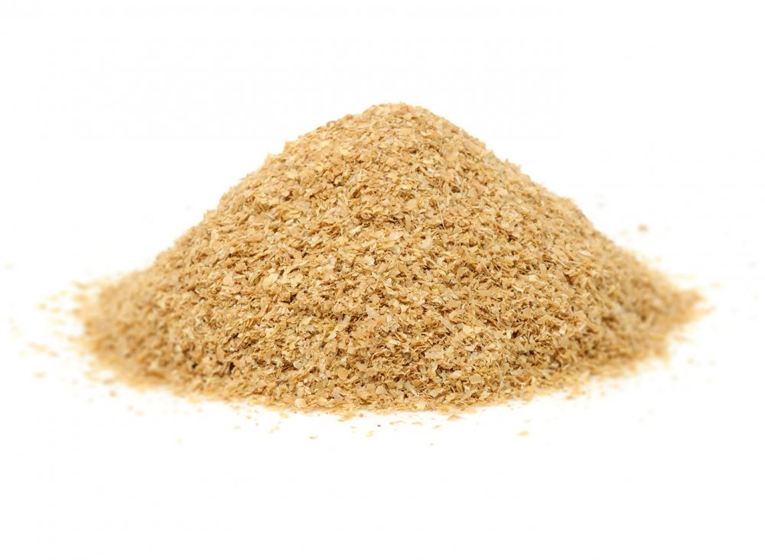
ВІТАМІН B8
Впливає на обмінні процеси, входить до складу багатьох ферментів, регулює перистальтику ЖКТ, знижує тиск, регулює кількість холестерину. Основна корисна властивість вітаміну В8 – активізація ліпідного обміну.

Slide 13
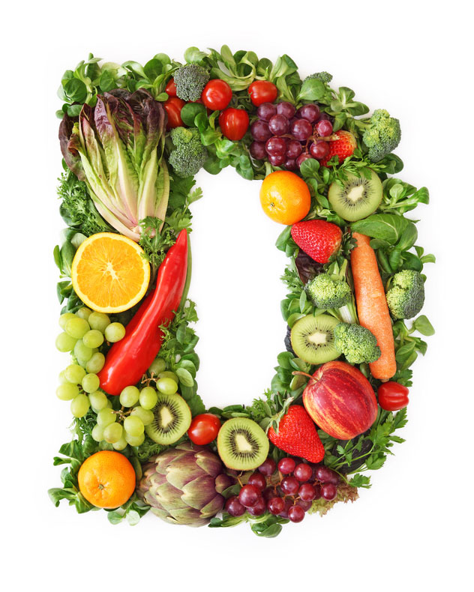
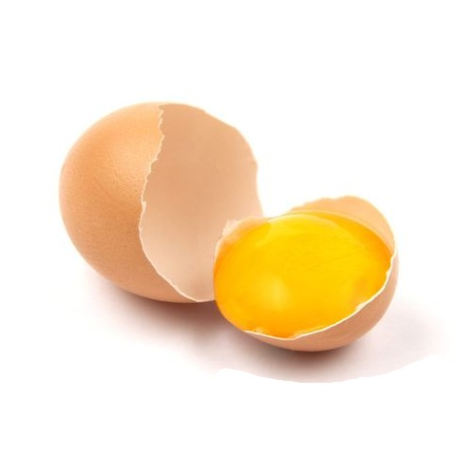
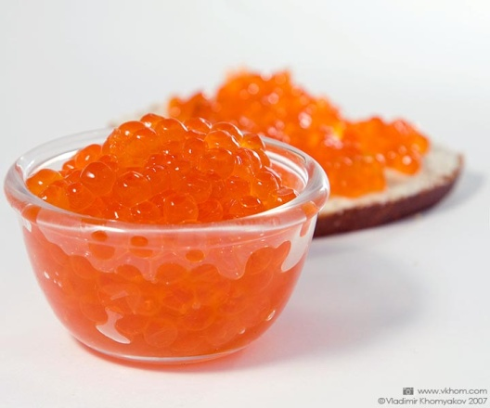
ВІТАМІН D
Відповідає за обмін фосфору і кальцію, правильний ріст кісток. При недостачі - рахіт (деформація кісток, порушення нервової системи, слабкість, роздратованість) Виробляється в шкірі під дією УФВ, ним багаті: яєчний жовток, масло, риб’ячий жир, ікра.
(кальциферол)

Slide 14

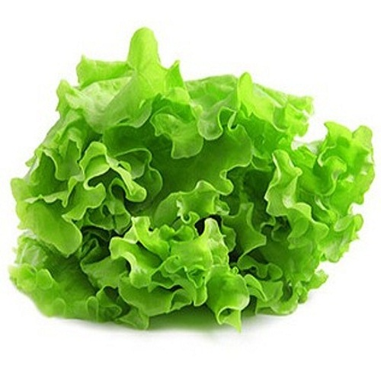
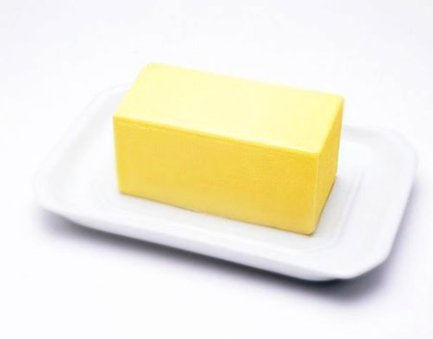
ВІТАМІН E
Допомагає організму стимулювати оновлення кліток, підтримує нервову систему, відповідає за репродуктивне здоров’я.
Міститься: в молоці, зародках пшениці, соняшниковій оліі, листях салату, м’ясі, печінці, маслі.
(Токоферол)

Slide 15
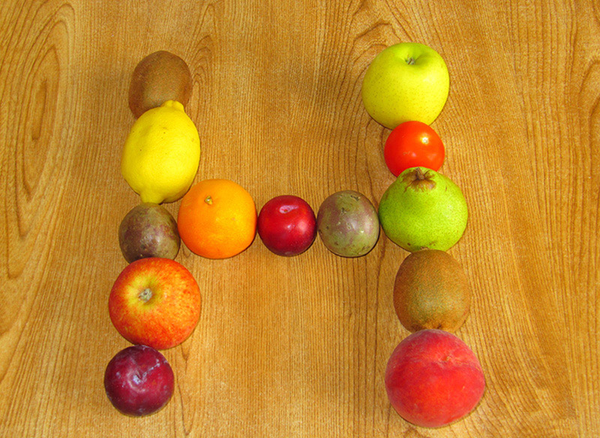
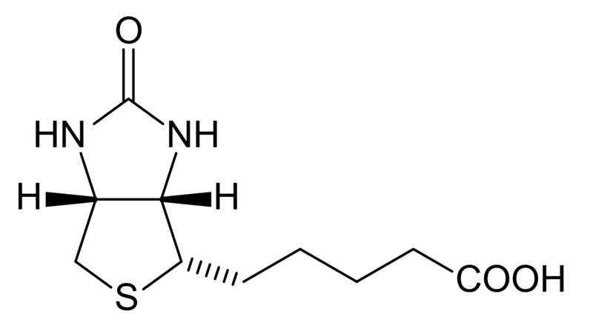
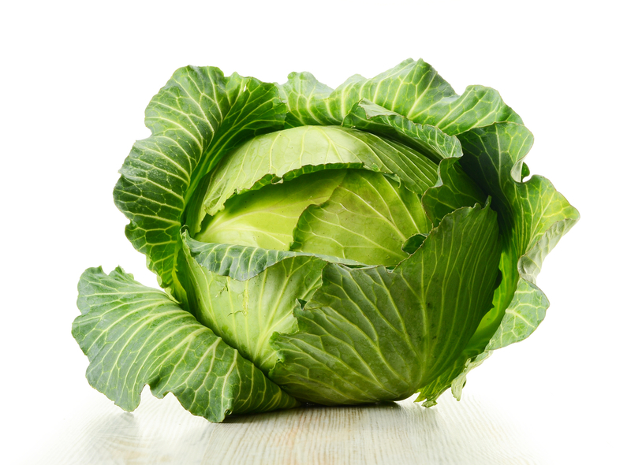
ВІТАМІН H
Впливає на сон и апетит, Стан шкіри і волосся, рівень холестерину в крові Міститься: в капусті, грибах, бобових, суниці, кукурудзі, м’ясі.
(Біотин)

Slide 16
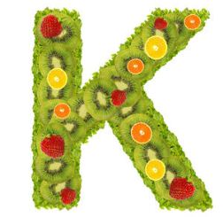
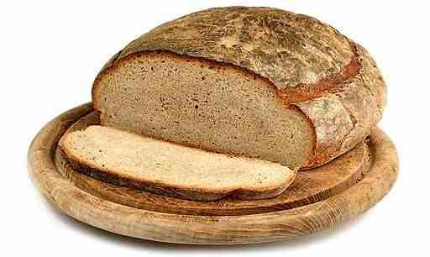
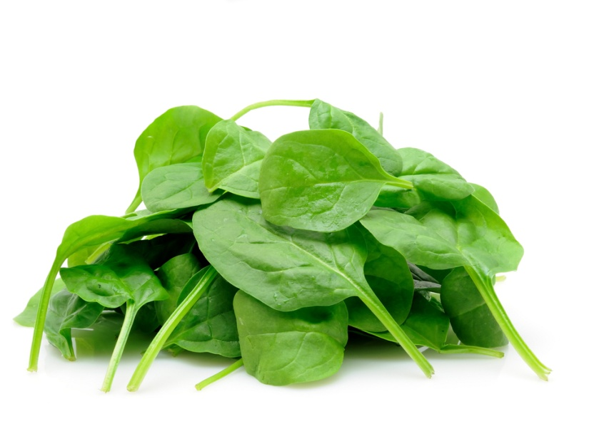
ВІТАМІН K
Забезпечує згортання крові, попереджує остеопороз. Міститься: в зелені, зелених помідорах, хлібі грубого помолу, капусті, шпинаті.
(Фітоменадіон)

Slide 17
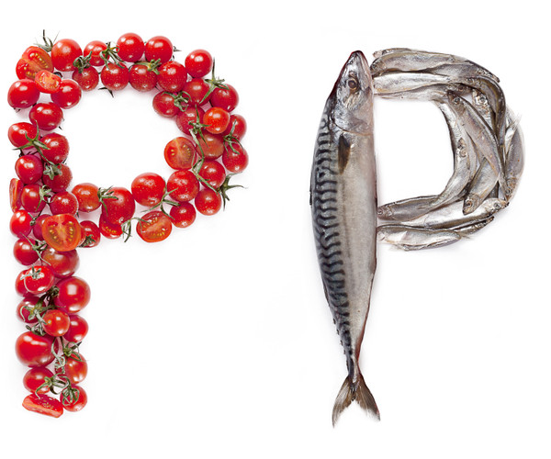
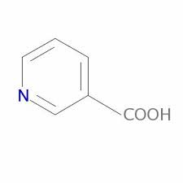
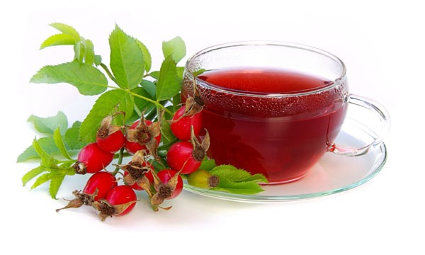
ВІТАМІН PP
Бере участь у синтезі нуклеїнових кислот, амінокислот, регулює роботу органів кровотворення. При недостачі - пелагра (ураження шкіри, дерматит, діарея, безсоння , депресія) Міститься: у свинині, рибі, арахісі, помідорах, петрушці, шипшині.
(Нікотинова к-та)

Slide 18
Порушення процесів в організмі
Гіповітаміноз
Гіпервітаміноз
Авітаміноз

Slide 19
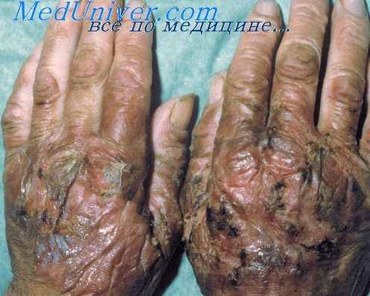
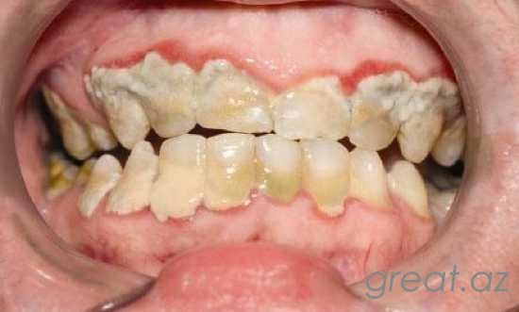
Авітаміноз
Відсутність в організмі якогось вітаміну
Наслідки: Цинга, рахіт, куряча сліпота, пелагра, бері-бері

Slide 20
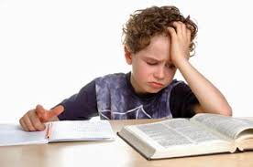

ГІПОВІТАМІНОЗ
Часткова недостача вітаміну
Наслідки:швидка втома, знижена працездатність, підвищена роздратованість, зниження опірності до інфекцій.

Slide 21
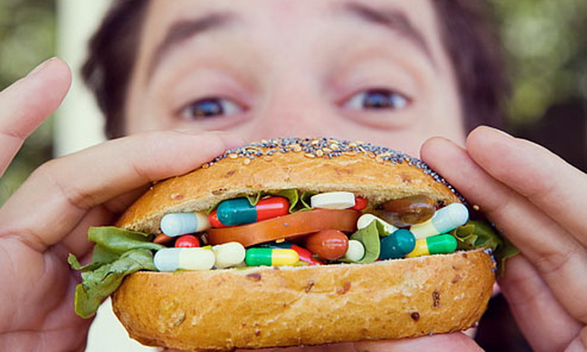
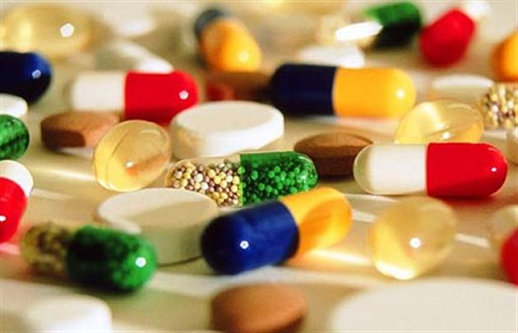
Гіпервітаміноз
Виникає при надлишковому вживанні вітамінів. Проявляється у вигляді інтоксикації (отруєнні) організму. Більш токсичним впливом володіют надлишкові дози жиророзчинних вітамінів, так як вони накопичуються в організмі. Гіпервітаміноз дуже часто спостерігається у людей, які займаються культуризмом – бодібілдінгом і нерідко без міри вживають харчові добавки і вітаміни.

Slide 22
Висновок
Отже, для підтримання нормальної життєдіяльності організму крім білків, жирів, вуглеводів, мінеральних речовин і води потрібні вітаміни. Цим терміном називають групу додаткових речовин їжі, що належать до різних класів органічних сполук і за рідкісним винятком не синтезуються в організмі людини. Вони мають сильний і певною мірою специфічний вплив на процеси обміну, причому в дуже невеликих кількостях. Для профілактики захворювань, пов'язаних з дефіцитом вітамінів, потрібна правильна організація харчування і способу життя загалом. Слід пам'ятати, що надлишок вітамінів, їхніх препаратів також негативно позначається на здоров'ї.

Slide 23
Дякую за увагу!
Виконала
учениця 11 класу
Харченко Олександра

